Slide 1
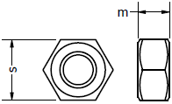
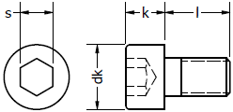
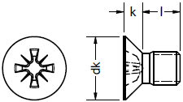
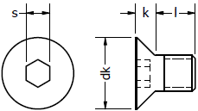
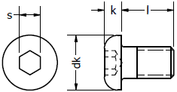
 | DIN 934/ISO 4032 |  | DIN 562 | DIN 439 B |  | DIN 912/ISO 4762
Thread | s | m | m | m | Thread | dk | k | s | l_max | l_max_ft
M1.6 | 3.2 | 1.3 |  | 1 | M1.6 | 3 | 1.6 | 1.5 | 16 | 16
M2 | 4 | 1.6 | 1.2 | 1.2 | M2 | 3.8 | 2 | 1.5 | 20 | 16
M2.5 | 5 | 2 | 1.6 | 1.6 | M2.5 | 4.5 | 2.5 | 2 | 25 | 20
M3 | 5.5 | 2.4 | 1.8 | 1.8 | M3 | 5.5 | 3 | 2.5 | 30 | 20
M3.5 | 6 | 2.8 |  | 2 | M3.5 | 6 | 3.5 | 2.5 | 30 | 20
M4 | 7 | 3.2 | 2.2 | 2.2 | M4 | 7 | 4 | 3 | 40 | 25
M5 | 8 | 4.7 | 2.7 | 2.7 | M5 | 8.5 | 5 | 4 | 50 | 25
M6 | 10 | 5.2 | 3.2 | 3.2 | M6 | 10 | 6 | 5 | 60 | 30
M8 | 13 | 6.8 | 4 | 4 | M8 | 13 | 8 | 6 | 80 | 35
M10 | 16 | 8.4 | 5 | 5 | M10 | 16 | 10 | 8 | 100 | 40
M12 | 18 | 10.8 |  | 6 | M12 | 18 | 12 | 10 | 120 | 50
M14 | 21 | 12.8 |  | 7 | M14 | 21 | 14 | 12 | 140 | 55
M16 | 24 | 14.8 |  | 8 | M16 | 24 | 16 | 14 | 160 | 60
 | DIN 965 |  | ISO 7046 |  |  | DIN 7991 |  | ISO 10642
Thread | dk | k | dk | k | Thread | dk | k | dk | k | s
M1.6 | 3 | 0.96 | 3 | 1 | M1.6
M2 | 3.8 | 1.2 | 3.8 | 1.2 | M2 |  |  | 3.8 | 1.24 | 1.3
M2.5 | 4.7 | 1.5 | 4.7 | 1.5 | M2.5 |  |  | 4.8 | 1.55 | 1.5
M3 | 5.6 | 1.65 | 5.5 | 1.65 | M3 | 6 | 1.7 | 6.72 | 1.86 | 2
M3.5 | 6.5 | 2.35 | 7.3 | 2.35 | M4 | 8 | 2.3 | 8.96 | 2.48 | 2.5
M4 | 7.5 | 2.2 | 8.4 | 2.7 | M5 | 10 | 2.8 | 11.2 | 3.1 | 3
M5 | 9.2 | 2.5 | 9.3 | 2.7 | M6 | 12 | 3.3 | 13.44 | 3.72 | 4
M6 | 11 | 3 | 11.3 | 3.3 | M8 | 16 | 4.4 | 17.92 | 4.96 | 5
M8 | 14.5 | 4 | 15.8 | 4.65 | M10 | 20 | 5.5 | 22.4 | 6.2 | 6
M10 | 18 | 5 | 18.3 | 5 | M12 | 24 | 6.5 | 26.88 | 7.44 | 8
 |  |  |  |  | M14 | 27 | 7 | 30.8 | 8.4 | 10
 |  |  |  |  | M16 | 30 | 7.5 | 33.6 | 8.8 | 10
 |  |  |  |  | ISO 7380 |  |  | ISO 7380
 |  |  |  | Thread | dk | k | Thread | dk | k
 |  |  |  | M2 | 3.5 | 1.3 | M6 | 10.5 | 3.3
 |  |  |  | M2.5 | 4.5 | 1.5 | M8 | 14 | 4.4
 |  |  |  | M3 | 5.7 | 1.65 | M10 | 17.5 | 5.5
 |  |  |  | M4 | 7.6 | 2.2 | M12 | 21 | 6.6
 |  |  |  | M5 | 9.5 | 2.75 | M16 | 28 | 8.8

